Slide 1


Extra årsmöte
Växjö Golfklubb
1 juni 2026

Slide 2

Utmaningar/bakgrund.

Slide 3
Utmaningar/ bakgrund.
- Underkänd ventilation och personalutrymmen.
- Underhåll i såväl klubbhus som bana är kraftigt eftersatt.
- Rejält krafttag för att komma ifatt underhållsskulden.

Slide 4
Åtgärdsplan.

Slide 5
Åtgärdsplan.
- Växjö Golfklubb Masterplan.
- Renovera klubbhuset.
- Underhållsplan för hela anläggningen inkl. byggnader, bana, träningsområde.

Slide 6
Araby Herrgård
Växjö Golfklubbs klubbhus.

Slide 7
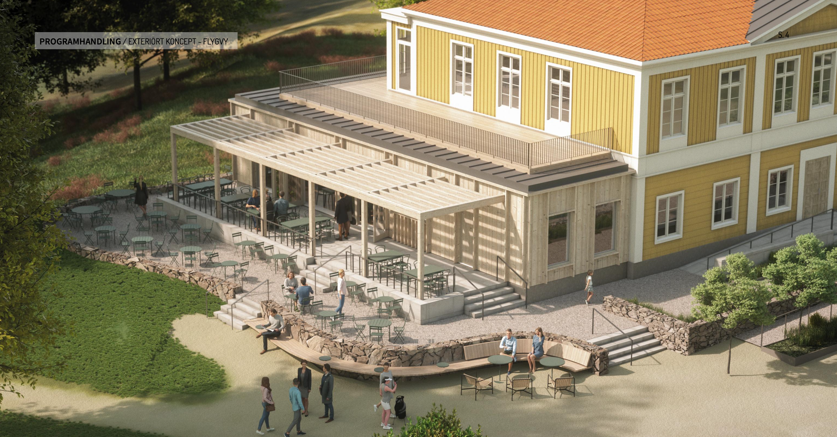
Notes:
Miljöbilder inte exakt

Slide 8
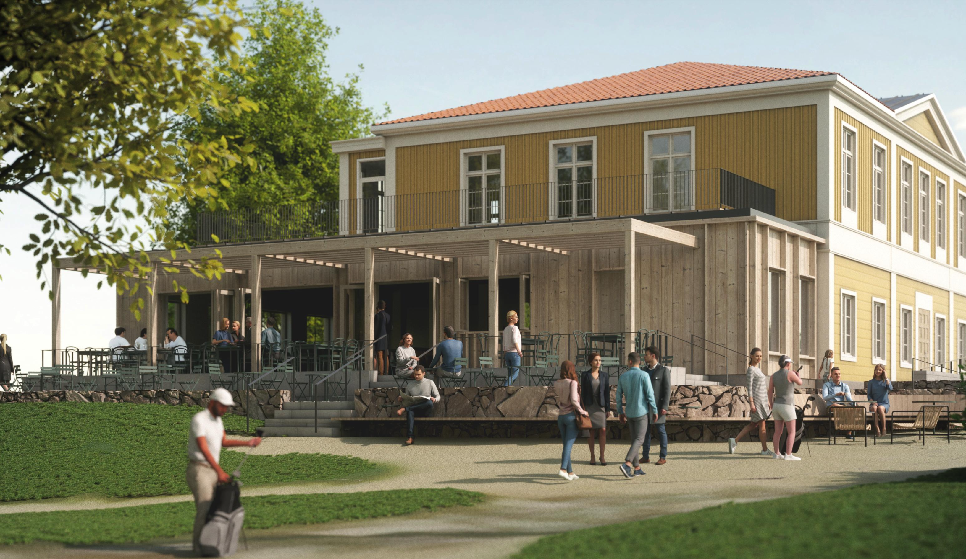
Notes:
Input

Slide 11
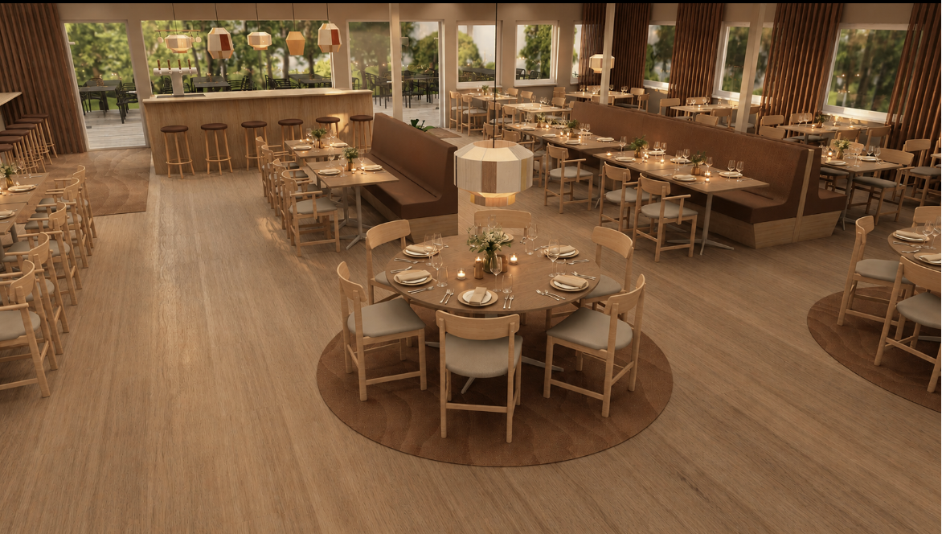

Slide 13
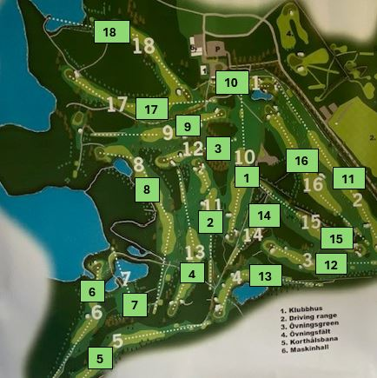

Slide 14
Investering klubbhus
Kök 1,5 milj
Ventilation 1,6 milj
Innemiljö, personalutrymme,
omkläd, el och vvs. 8,0 milj
Fastighet fasad, fönster 3,4 milj
Utemiljö 4,5 milj
Inredning, möbler 1,0 milj
*inkl. buffert på 1,5 miljoner.

Slide 15
Underhållsplan.

Slide 17
Finansiering/ årsavgifter

Slide 18
Långsiktig finansiering av investeringar (20 år)
- Banklån 12,5 miljoner
- Eget kapital 4 miljoner
- Räntefritt lån privatpersoner 2 miljoner
- Höjda medlemsavgifter 3,4 miljoner/ år

Slide 19
Årsavgifter
Årsavgift 2026 Årsavgift 2027 Avgiftshöjning 2027
Premium m lån 7 700 10 700 +3000
Premium u lån 8 400 11 400 +3000
Vardag m lån 5 700 8 700 +3000
Vardag u lån 6 400 9 400 +3000
Premium i trän, jun 13-19 år 3 250 3 000
Premium ej trän, jun 13-19 år 4 750 4 500
Premium junior 20-21 år 7 700 6 500 - 1200
Premium upptill 12 år 1 200 1 200
Greenfee junior 400 400
Greenfee senior 1 500 1 900 +400
Passiv 500 800 +300
Barn korthål upptill 12 år 0 0
Paragolfmedlem korthål 1200 1200
Frysta avgiftshöjningar under minst 3 år.

Slide 20
Om vi skjuter på det?

Slide 21
Om vi skjuter på det?
- Underhållsskulden med dess kostnader försvinner inte.
- Det blir dyrare.
- Inget helhetsgrepp.
- Ingen färdriktning.
- Lappa och laga.
- Fortsatt negativ spiral.
- Risk för kostsamma akutinsatser.

